Slide 1

Základní škola Kpt. Jasioka, Havířov-Pr. Suchá
Vzdělávací oblast: Člověk a jeho svět
Název: VĚCI V ČASE
Autor: Mgr. Irena Tomicová
výukový materiál zpracován v rámci projektu
EU peníze školám
Operačního programu Vzdělávání pro konkurenceschopnost

Slide 2

VĚCI V ČASE

Slide 3
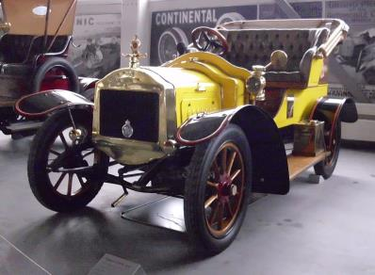
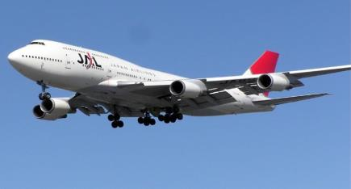
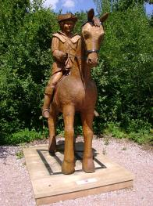
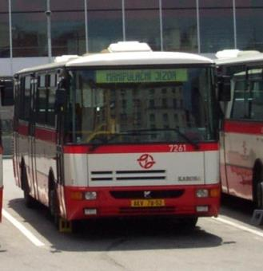
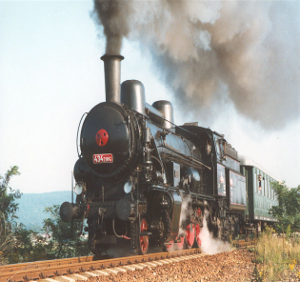
CESTOVÁNÍ

Slide 4
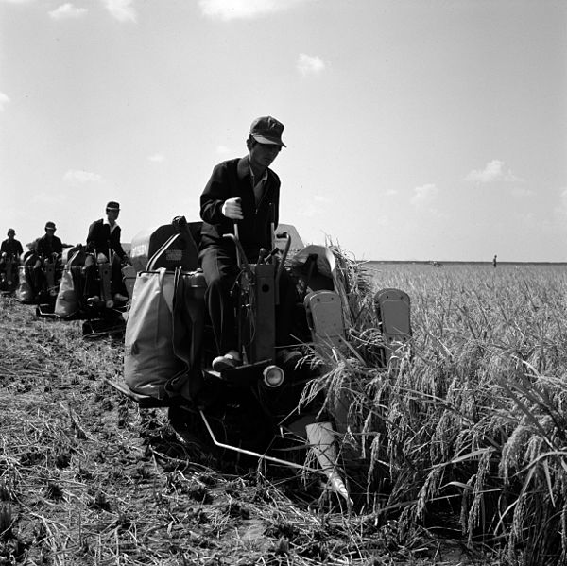
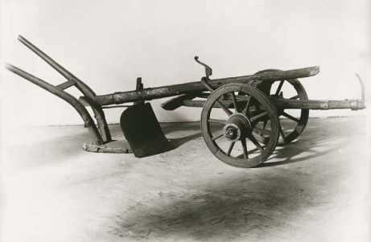
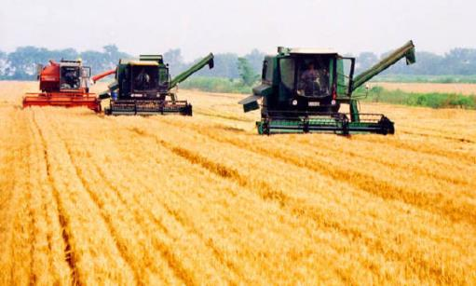

ZEMĚDĚLSTVÍ

Slide 5
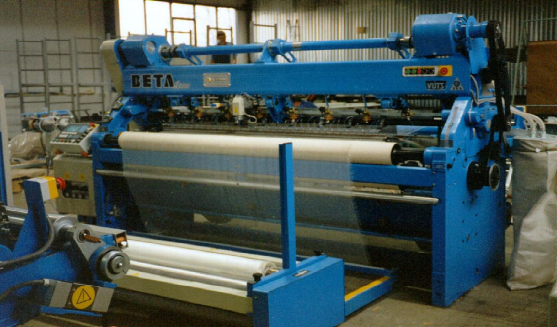
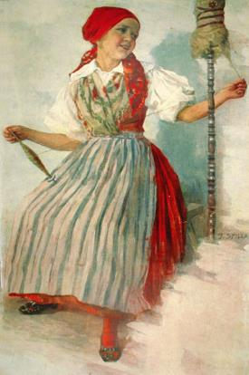
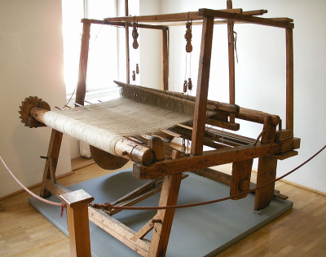
VÝROBA
TKANIN

Slide 6
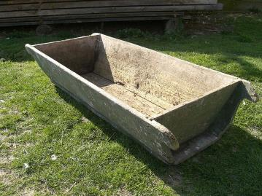
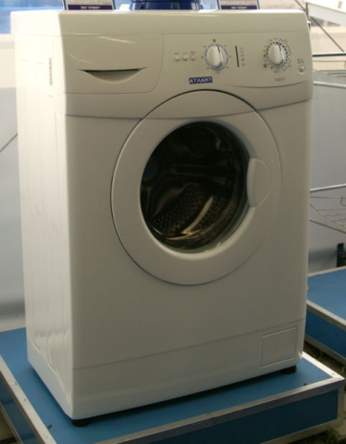
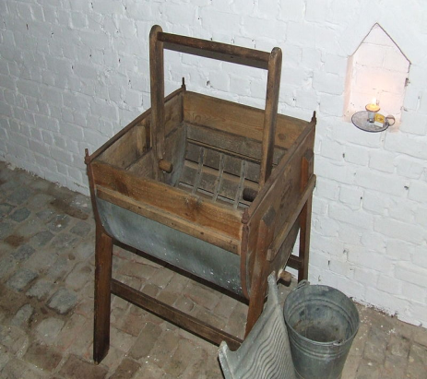
PRANÍ PRÁDLA

Slide 7
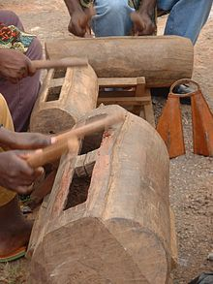
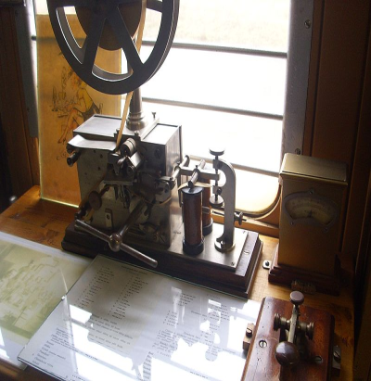
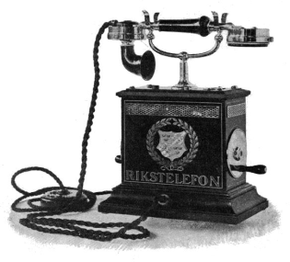
PŘENOS INFORMACÍ

Slide 8
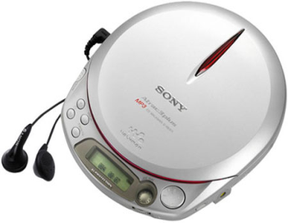
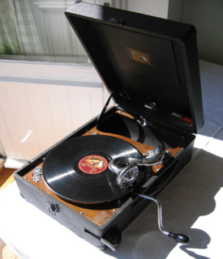
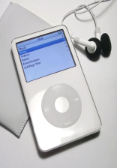
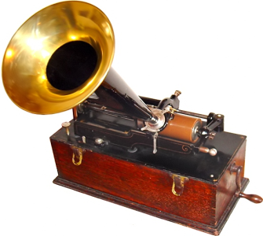
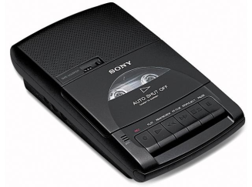
PŘENOS HUDBY

Slide 9
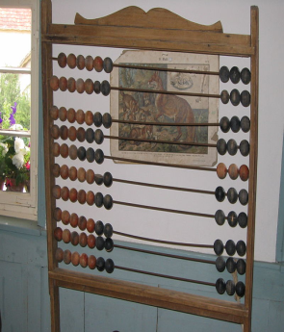
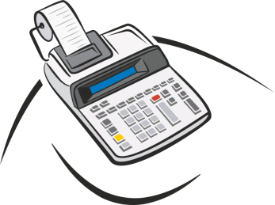
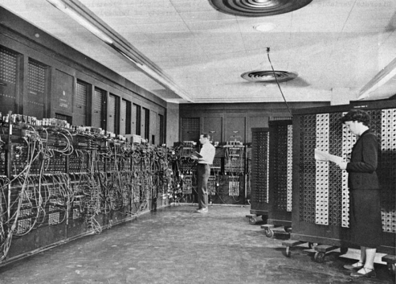
POČÍTADLA

Slide 10
Zápis do sešitu

Slide 11
Lidé a věci v minulosti
Minulost-historie
Minulost je to, co bylo včera, ale také před sto lety.
Minulost poznáváme z nalezených nebo dochovaných předmětů.
Archeologie-je historická věda, zabývající se nejstaršími dějinami lidstva.
Staré předměty můžeme vidět : muzea, archivy, knihovny, památky, starožitnosti

Slide 12
KONEC

Slide 13
Obrazový materiál byl citován z těchto zdrojů
http://commons.wikimedia.org/wiki/File:%EC%BD%A4%EB%B0%94%EC%9D%B8%EC%9D%84_%EC%9D%B4%EC%9A%A9%ED%95%9C_%EB%B2%BC%EB%B2%A0%EA%B8%B0.jpg
http://commons.wikimedia.org/wiki/File:Milet%C3%ADn-socha-P%C3%A1n-na-koni2011a.jpg?uselang=cs
http://commons.wikimedia.org/wiki/File:B931-2.jpg
http://commons.wikimedia.org/wiki/File:Dalgliesh-Gullane_1908_vvl.JPG
http://commons.wikimedia.org/wiki/File:%E5%B0%8F%E9%BA%A6.JPG
http://commons.wikimedia.org/wiki/File:Dilig%C3%A8ncia_Igualada-Barcelona.JPG?uselang=cs
http://cs.wikipedia.org/wiki/Soubor:MB_O_405_N_MVV274.jpeg
http://cs.wikipedia.org/wiki/Soubor:Ctyrkolak.jpg
http://cs.wikipedia.org/wiki/Soubor:Jal.747.newcolours.arp.750pix.jpg
http://cs.wikipedia.org/wiki/Soubor:Tranby_house_51_gnangarra.jpg
http://commons.wikimedia.org/wiki/File:BE-Dilbeek_-_huis_mostinckx_12_-_erfgoed_nr_39053.jpg?uselang=cs
http://commons.wikimedia.org/wiki/File:Old_washing_machine_(1).jpg?uselang=cs
http://commons.wikimedia.org/wiki/File:Atlant.JPG?uselang=cs
http://cs.wikipedia.org/wiki/Soubor:Telegraf.jpg
http://cs.wikipedia.org/wiki/Soubor:1896_telephone.jpg
http://cs.wikipedia.org/wiki/Soubor:Mobile_phone_evolution.jpg
http://cs.wikipedia.org/wiki/Soubor:Eniac.jpg
http://commons.wikimedia.org/wiki/File:Centcom20040818.jpg?uselang=cs
http://cs.wikipedia.org/wiki/Soubor:Noe_abacus.jpg
http://cs.wikipedia.org/wiki/Soubor:Calculator.arp.600pix.jpg
http://cs.wikipedia.org/wiki/Soubor:X31_T43_laptop.png
http://commons.wikimedia.org/wiki/File:EdisonPhonograph.jpg?uselang=cs
http://commons.wikimedia.org/wiki/File:Webmaschine_in_Tirolervolkskunstmuseum.JPG?uselang=cs
http://upload.wikimedia.org/wikipedia/commons/b/be/Portable_78_rpm_record_player.jpg
http://cs.wikipedia.org/wiki/Soubor:Open_reel_audio_tape_recorder1.jpg
http://cs.wikipedia.org/wiki/Soubor:Ipod_5th_Generation_white.jpg

Slide 14
http://commons.wikimedia.org/wiki/File:Spillar_1.jpg?uselang=cs

